Slide 1


শুভেচ্ছা

Slide 2

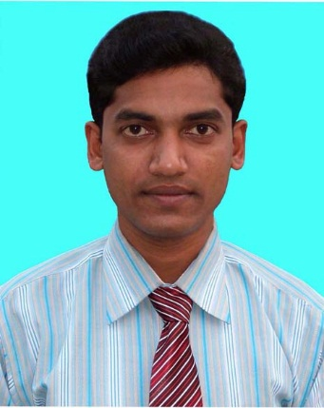
শিক্ষক পরিচিতি
মোঃ জহুরুল ইসলাম
সহকারি শিক্ষক (আইসিটি)
খোট্টাপাড়া ইসলামিয়া আলিম মাদ্রাসা
সাপাহার, নওগাঁ।
মোবাইল নম্বরঃ ০১৭৩৪৬৫২০৮০।
zohurul2017@gmail.com

Slide 3


পাঠ পরিচিতি
বিষয়ঃতথ্য ও যোগাযোগ প্রযুক্তি
শ্রেণি : অষ্টম
অধ্যায়ঃ ০৩
মোট শিক্ষার্থীঃ ৪২ জন
সময়ঃ ৪৫ মিনিট
তাং১৯/০২/20২০ ।

Slide 4

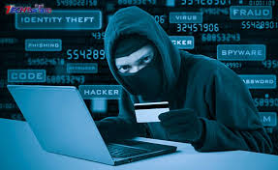
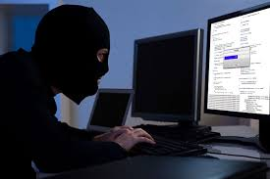
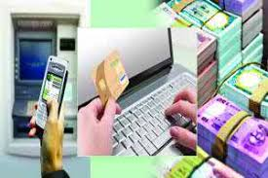
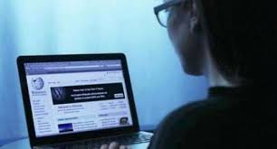
নিচের ছবিগুলো লক্ষ কর

Slide 5

পাঠ শিরোনাম
সাইবার অপরাধ

Slide 6

শিখন ফল
এই পাঠ শেষে শিক্ষার্থীরা-
সাইবার অপরাধ কি তা বলতে পারবে?
কোন কোন কাজ সাইবার অপরাধ হিসেবে গণ্য হয় তা জানতে পারবে।
তথ্য ও যোগাযোগ প্রযুক্তি দুর্নীতি নিরসন ব্যাখ্যা করতে পারবে।

Slide 7

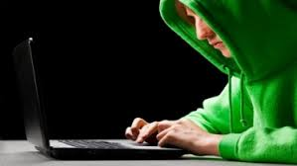

একক কাজ এর ক্লু

Slide 8

একক কাজ
৫মিনিট
১। সাইবার অপরাধ কি ?

Slide 9
একক কাজের সমাধান
সাইবার অপরাধ: তথ্য প্রযুক্তি এবং ইন্টারনেট ব্যবহার করে সংঘটিত সাইবার অপরাধ বলে।

Slide 10
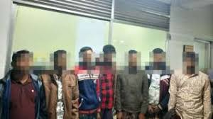
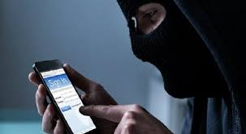
জোড়ায় কাজ এর ক্লু

Slide 11
জোড়ায় কাজ
৫মিনিট
কোন কোন কাজ সাইবার অপরাধ হিসেবে গণ্য হয় বর্ণনা করো।

Slide 12
জোড়ায় কাজের সমাধান
কোন কোন কাজ সাইবার অপরাধ হিসেবে গণ্য হয় তা হলো-
১।প্রতারণাঃ
২। স্প্যামঃ
৩। আপক্তিকর তথ্য প্রকাশঃ
৪। হুমকি প্রদর্শন সাইবার যুদ্ধঃ

Slide 13
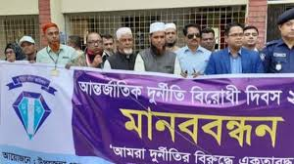
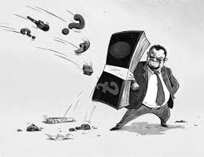
দলীয় কাজ এর ক্লু

Slide 14
দলীয় কাজ
১০ মিনিট
তথ্য ও যোগাযোগ প্রযুক্তি দুর্নীতি নিরসন ব্যাখ্যা করো?

Slide 15
দলীয় কাজ এর সমাধান
তথ্য ও যোগাযোগ প্রযুক্তি দুর্নীতি নিরসন ব্যাখ্যা হলো-
বর্তমানে তথ্য প্রযুক্তি দুর্নীতির বিরুদ্ধে একটা শক্তিশালী অস্ত্র হিসেবে পরিচিতি হয়েছে । তথ্য প্রযুক্তি প্রথমবার সকল তথ্য সবার সামনে উপস্থিত করতে পেরেছে। কাজেই কোথাইও কোনো দুর্নীতি করা হলে সেটি সবার সামনে প্রকাশ পেয়ে যাচ্ছে।

Slide 16
মূলায়ন
১। ইন্টারনেট আপক্তিকর তথ্য প্রকাশ কোন ধরনের অপরাধ?
ক. বিশেষ অপরাধ
খ . সামাজিক অপরাধ
ঘ. সাধারণ অপরাধ
গ. সাইবার অপরাধ
২। সাইবার যুদ্ধ সংঘটিত হয় কোথায় ?
ক. টেলিভিশনে
খ . ইন্টারনেটে
গ.মোবাইলে
ঘ. কম্পিউটারে

Slide 17

বাড়ীর কাজ
সাইবার অপরাধের ধরন ও এর প্রতিকারের উপায় সম্পর্কে প্রতিবেদন তৈরি করে নিয়ে আসবে।

Slide 18


ধন্যবাদ

